Slide 1
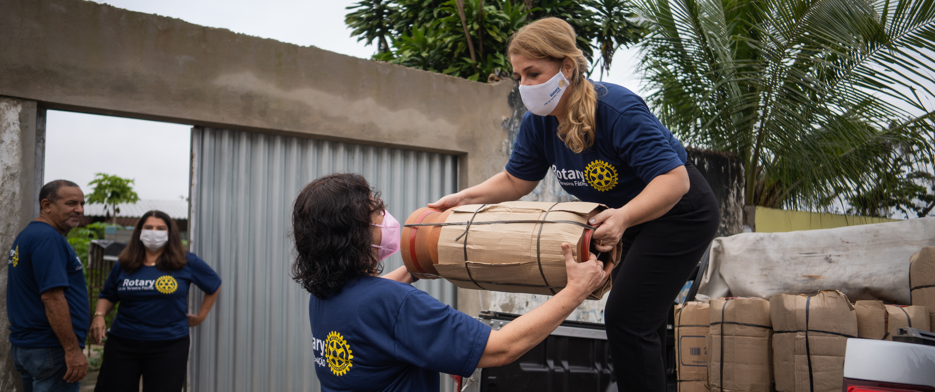
世界でよいことをしよう
ロータリー財団

Slide 2


ロータリー財団は、ロータリー会員が、人びとの健康状態を改善し、
質の高い教育を提供し、環境保護に取り組み、貧困をなくすことを
通じて、世界理解、親善、平和を達成できるように支援します
Notes:
ロータリー財団の使命は、「ロータリアンが、人びとの健康状態を改善し、質の高い教育を提供し、環境保護に取り組み、貧困をなくすことを通じて、世界理解、親善、平和を達成できるようにすること」です。
世界でよいことをする会員の活動を支えるために財団が設立されたことを示すこの使命の中に、会員が自分たちにとっての価値を見出していただけることを願っています。

Slide 3

資金の88％をプログラム補助金と運営に使用
チャリティナビゲーターから
15年連続で最高の四つ星評価を
受ける
卓越した実績
ロータリー財団は誰もが安心して
支援できる団体です。
チャリティ・ナビゲーターのような
独立した慈善団体の評価団体が設定した基準をはるかに上回る評価を
受け続けています。
Notes:
ロータリー財団の運営は、ロータリー会員から成るロータリー財団管理委員会によって慎重に管理されています。管理委員会は、ロータリアンが世界でよいことを行っていけるよう、ご寄付が無駄なく賢明に活用されるよう監督しています。
ロータリー財団は、15年連続で、米国の慈善団体の格付けを行っている独立団体「チャリティ・ナビゲーター」により、健全な財務状況、説明責任と透明性への取り組みが評価され、最高の四つ星を獲得しています。
この評価は、財団が寄付金をどのように使用し、プログラムや奉仕をどのように維持し、優れたガバナンスと透明性を実践しているかが高く評価されたことを示すものです。

Slide 4

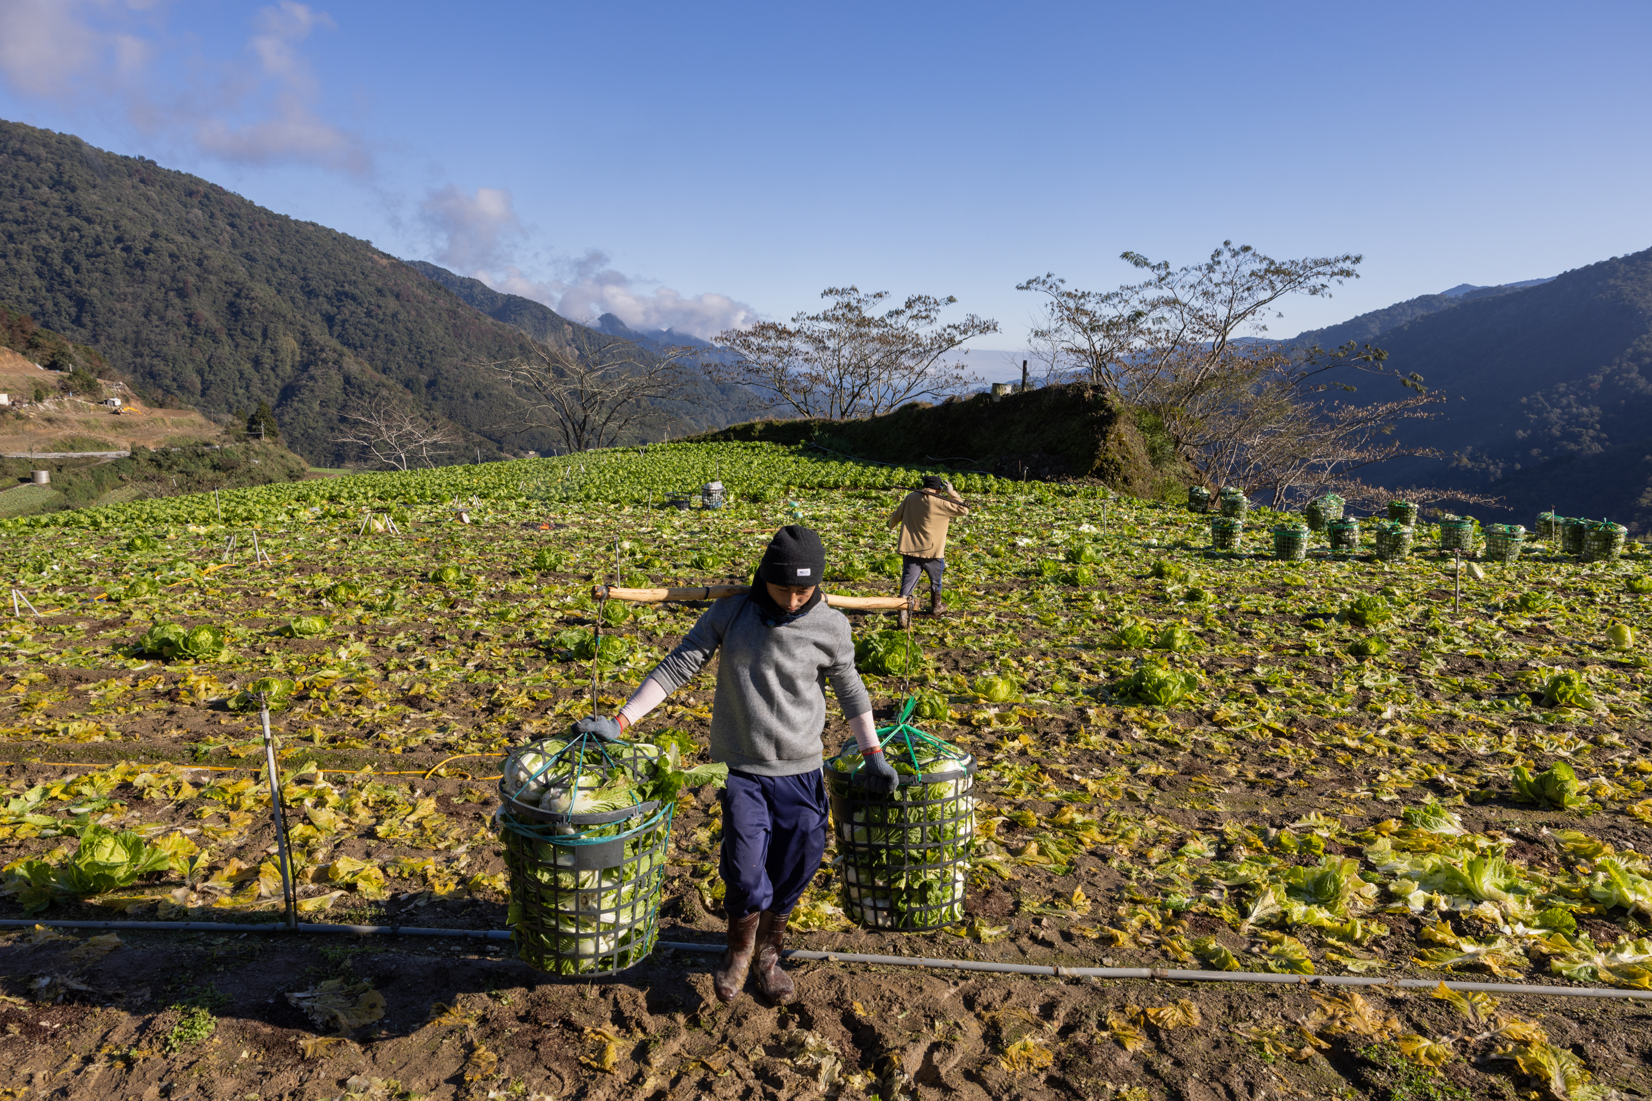
年次基金
Notes:
財団の年次基金は、地元や海外の地域社会で行われる補助金プロジェクトの資金源となっています。年次基金への寄付は、ロータリーの人道的プロジェクトによるインパクトを高めることにつながります。
例えば、年次基金へのご寄付によって、台湾でキャベツを栽培する農家、チー－ファン・ウェンさんの人生に大きな変化がもたらされました。シキクン村とピャナン村の農家は長年、農薬を使ってキャベツを栽培し、毎年天地返し（表層と深層の土を入れ替える作業）を行ってきました。このような伝統的な農法は、宜蘭県の人口45万人が利用する水に悪影響をもたらします。第3490地区のロータリー会員は、国立宜蘭大学や地元企業と協力して、地域社会がより持続可能な農業慣行を採用し、栗やトリュフなど高収量作物の生産開始を支援しました。ロータリー会員はまた、農家が収穫物を販売できるよう、eコマースとマーケティングに関する研修も支援しています。2021年以来、大同郷の18の土地所有者は、このプロジェクトを通じて収益を15倍に増やし、農業の多様化、より良い教育機会、より多くの自由時間、より安全で健康的な環境をもたらしました。このプロジェクトはロータリー財団グローバル補助金（#2010776）によって支援されています。台湾、宜蘭。2022年12月19日。
年次基金へのご寄付によって、地域社会のニーズに応え、国際的な友情を培う、ロータリー会員主導のプロジェクトが実現されます。チー－ファン・ウェンさんの例のように、皆さまのご寄付によって多くの地域社会の人びとにより良い生活がもたらされています。

Slide 5


ロータリーの重点分野
170
$59.4
189
$15.3
57
101
$8.9
Notes:
ロータリー財団では重点分野を定めており、これらの分野における活動を通じて国を超えた関係を築き、人びとの生活を改善し、より平和な世界を推進しています。 皆さまが支援したいと思われる分野はどれでしょうか。皆さまはどのような分野に情熱をお持ちですか。
ロータリー財団を通じて、皆さまの熱い気持ちをかたちにすることができます。ロータリアンには、これらの分野での活動が奨励されており、ロータリー財団はそのための補助金を提供しています。
ロータリー財団の使命は、ロータリアンが、人びとの健康状態を改善し、質の高い教育を提供し、環境保護に取り組み、貧困をなくすことを通じて、世界理解、親善、平和を達成できるようにすることです。

Slide 6
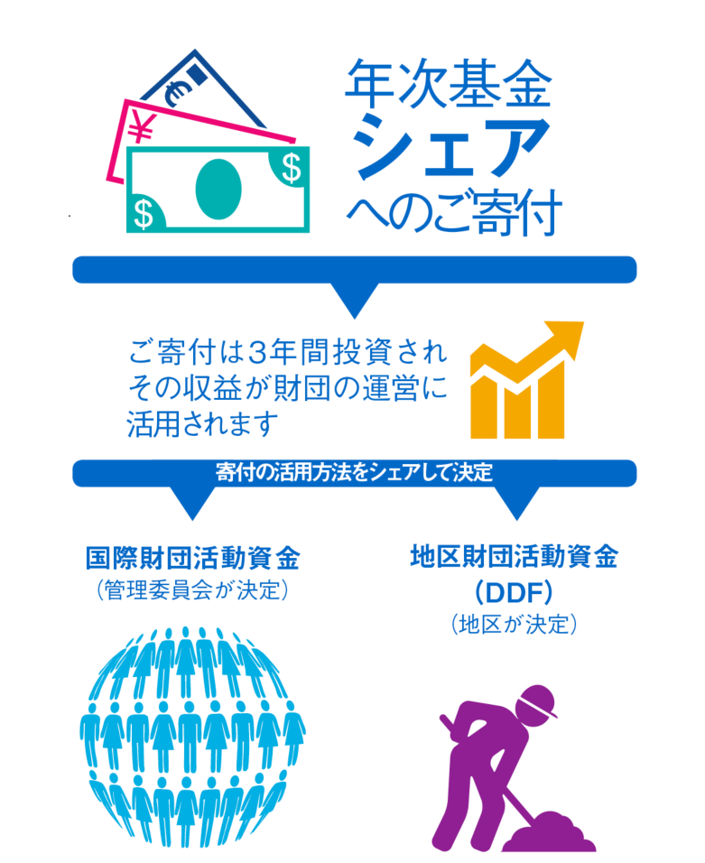
年次基金とシェア
ロータリー財団への皆さまからの
ご寄付は、世界各地での奉仕活動に
役立てられています。
詳細は、https://my.rotary.org/ja/annual-fundをご覧ください。
Notes:
年次基金への寄付理由を尋ねると、多くの寄付者が、年次基金に寄付をすることによって活動資金を得られるからと答えます。年次基金（シェア）に寄付すると、その一部は地区に戻り、クラブの活動を支える資金となります。
（発表者の方へ：聞き手に応じて、この例を説明するかどうか検討してください。）
例えば、年次基金（シェア）に寄付したとします。
寄付は3年間、投資運用されます。
3年の投資期間を経て、各種プロジェクトに活用されます。
一部はDDF（地区財団活動資金）となります。DDFは、地区や海外での奉仕プロジェクトに活用でき、その使途は地区が決定します。
また、別の一部はWF（国際財団活動資金）となります。この資金は、グローバル補助金や各種の財団プログラム、または財団管理委員会が最も緊要なニーズであると判断したその他の目的に使用されます。
地区補助金とグローバル補助金の両方に積極的に参加している地区は、それだけ、ご寄付を活用していると言えます。
この中で、グローバル補助金を活用された方は何人いるでしょうか。
国際財団活動資金（WF）は、グローバル補助金を支えるロータリーの資金となります。
地区補助金を活用された方は、何人いるでしょうか。
地区補助金も、地区内ロータリアンによる年次基金へのご寄付によって利用可能となります。
今年度に使用できる資金は、3年度前の年次基金への寄付に基づいています（例えば、2023-24年度の利用可能な資金は2020-21年度の寄付を基に算出されます ）。それゆえに、将来に充実した活動を実施できるよう、財団を継続して支援することが重要となります。
年次基金についての詳細は、my.rotary.org/annual-fundのページからもご覧いただけます。
**発表者の方へ**47.5％が国際財団活動資金（WF）、47.5％が地区財団活動資金（DDF）となります

Slide 7
大きなインパクトをもたらすグローバル補助金
ここに副題を挿入してください（副題がない場合は削除してください）。
（発表者の方へ：地元のクラブまたは地区が実施したグローバル補助金プロジェクトの情報を盛り込んでカスタマイズしてください。また、補助金の状況レポートにアクセスできる地区リーダーと連絡を取り、より詳しい情報を得ることもできます。）
（または、次のページから見ることのできるプロジェクトを紹介することもできます：instagram.com/rotaryinternational、facebook.com/rotary）

Slide 8
地元のニーズに応える地区補助金
（発表者の方へ：地元のクラブまたは地区が実施した地区補助金プロジェクトの情報を盛り込んでカスタマイズしてください。

Slide 9


EVERY ROTARIAN EVERY YEAR
2022-23年度、25ドル～99ドルの寄付を行った方々によって、財団へ540万ドル以上の寄付がもたらされたことをご存じですか。すべてのロータリー会員が毎年寄付を行うことで、人びとの生活をよりよくする持続可能なプロジェクトが可能となります。
2022-23年度：
年次基金への寄付：1億4,700万ドル
年次基金に寄付したロータリアン：34％
年次基金を支援したロータリークラブ：81％
授与されたグローバル補助金：1,098 件
Notes:
これらのプロジェクトは、ロータリー会員による財団へのご寄付、そして財団プログラムへの積極的な参加があって初めて実現するものです。
ロータリーでは「Every Rotarian, Every Year」というキャンペーンを行っています。 このキャンペーンの目標は、年次基金への寄付およびロータリー会員による財団への参加を増やすことです。「Every Rotarian, Every Year」を聞いたことのある方はどれくらいおられますか。
この取り組みは、すべてのロータリアンが少なくとも毎年25ドルを年次基金に寄付すれば、財団によってさらに多くのことが達成されるという考えの上に成り立っています。
2022-23年度、ロータリアンは多くのことを達成しました。
25ドル～99ドルの寄付を行った方々によって、財団へ540万ドル以上の寄付がもたらされました。
ロータリアンは、1億4,700万ドルを若干上回る寄付を年次基金に行いました。
34％のロータリアンが、年次基金に寄付しました。
81％のロータリークラブが、年次基金を支援しました。
ロータリー財団は、1,098件のグローバル補助金を授与しました。
現在、世界でおよそ3分の1のロータリアンが年次基金に寄付し、Every Rotarian Every Yearの条件を満たしており、ロータリアンによって多くの人の生活に変化をもたらすさまざまな活動が実施されました。より多くのロータリアンに毎年少なくとも25ドルを年次基金にご寄付いただくことで、より多くの変化をもたらす補助金プロジェクトを実施することができます。

Slide 10
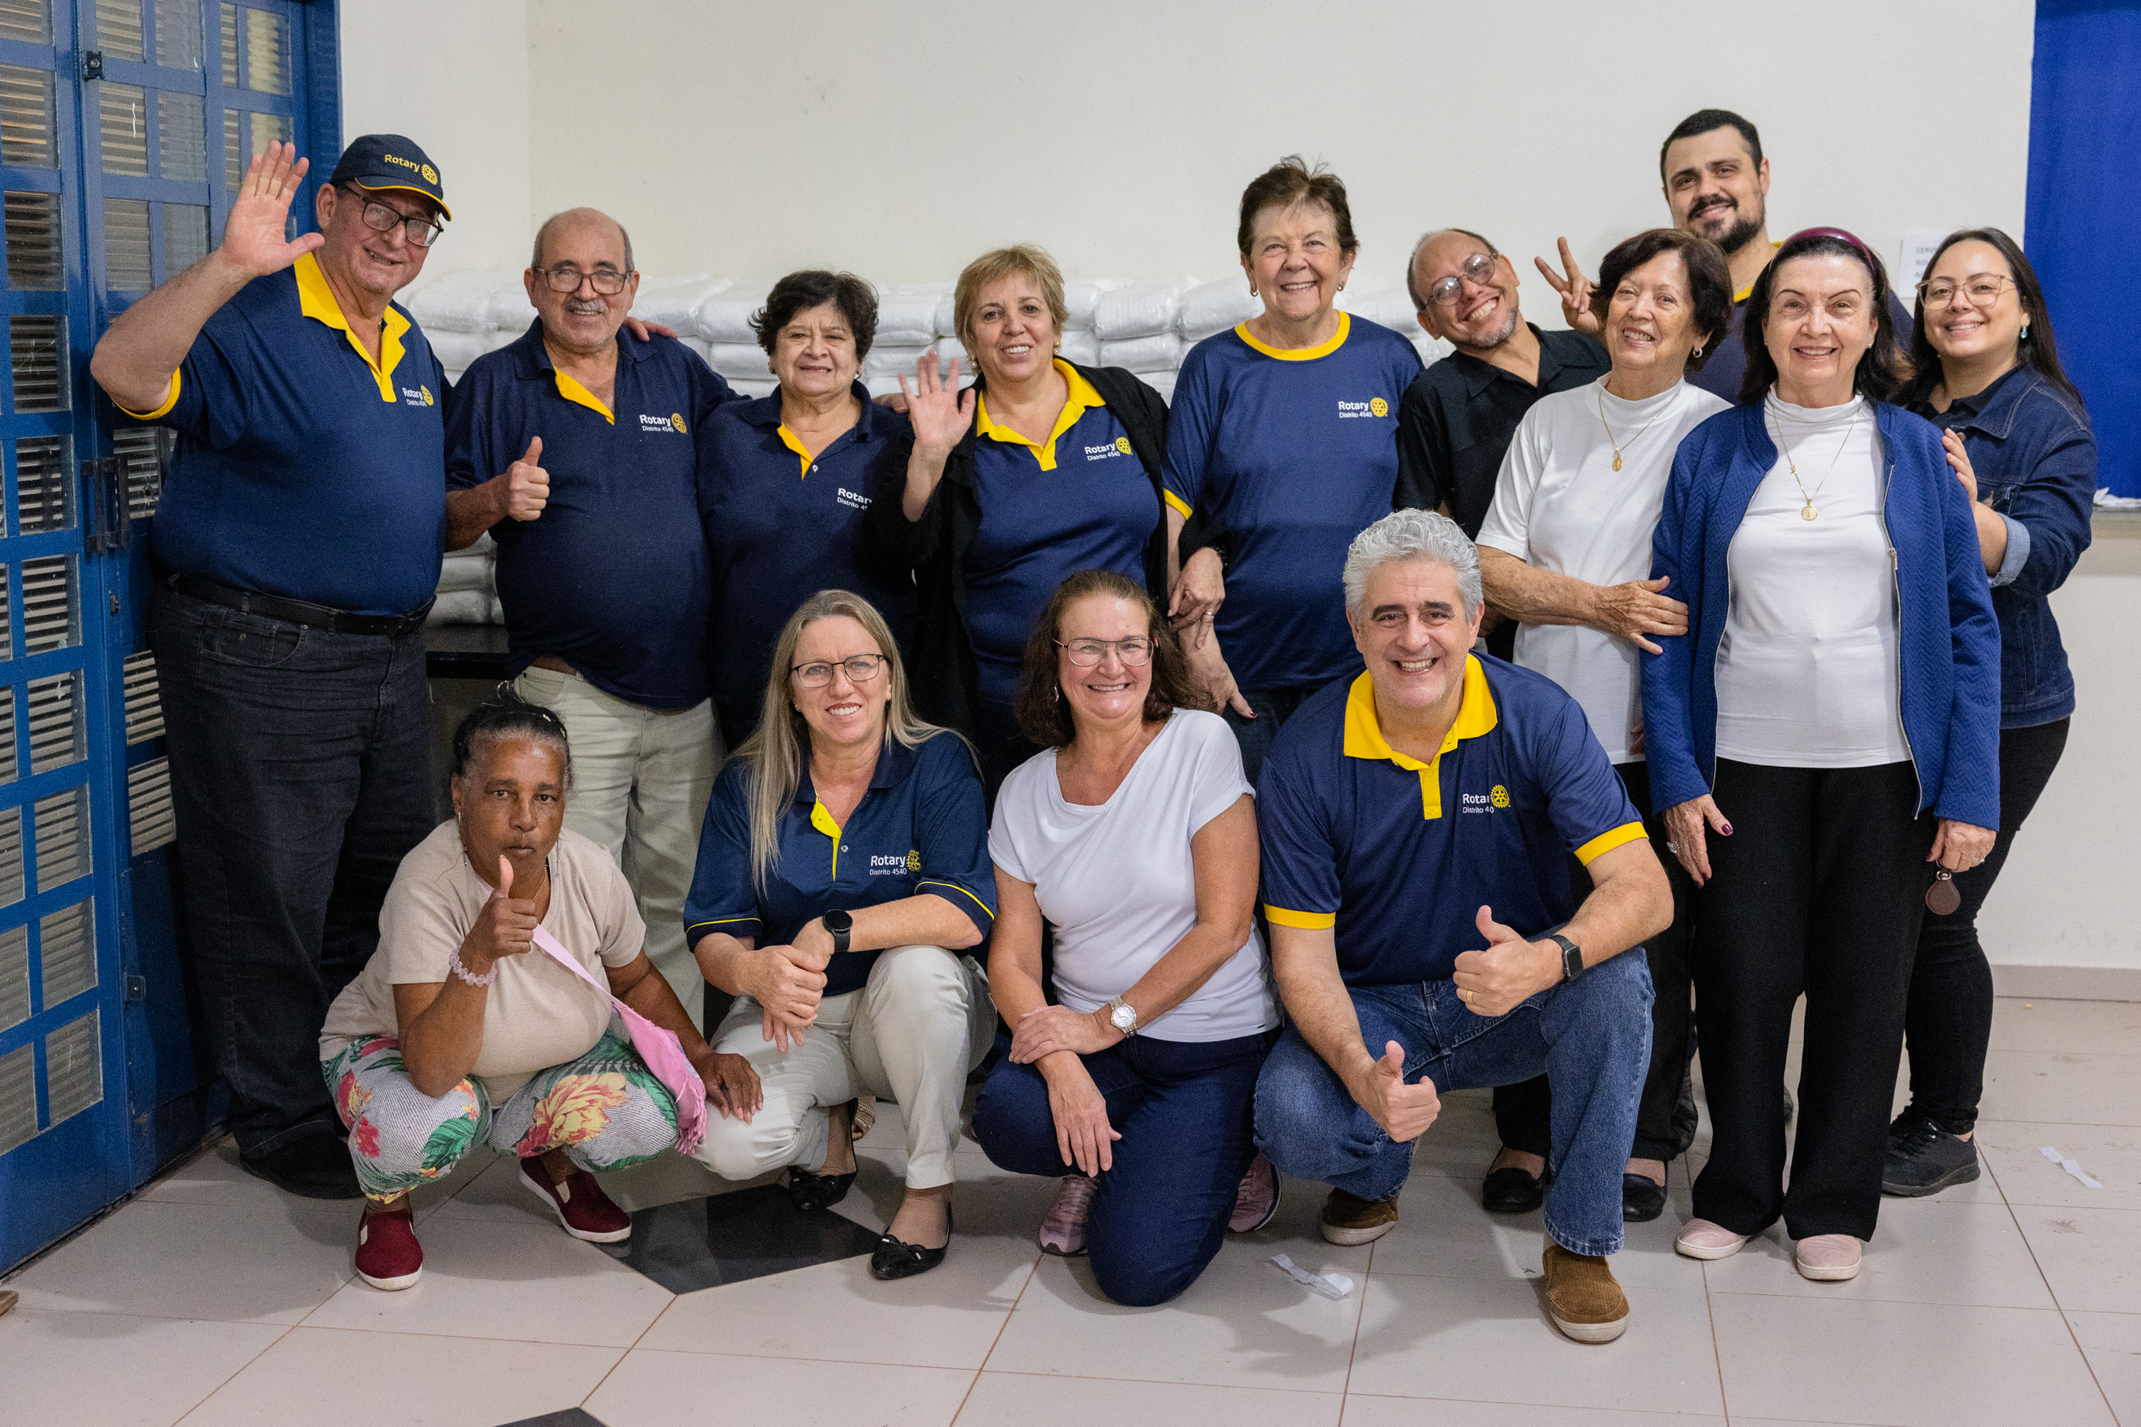
個人・クラブの認証

Slide 11
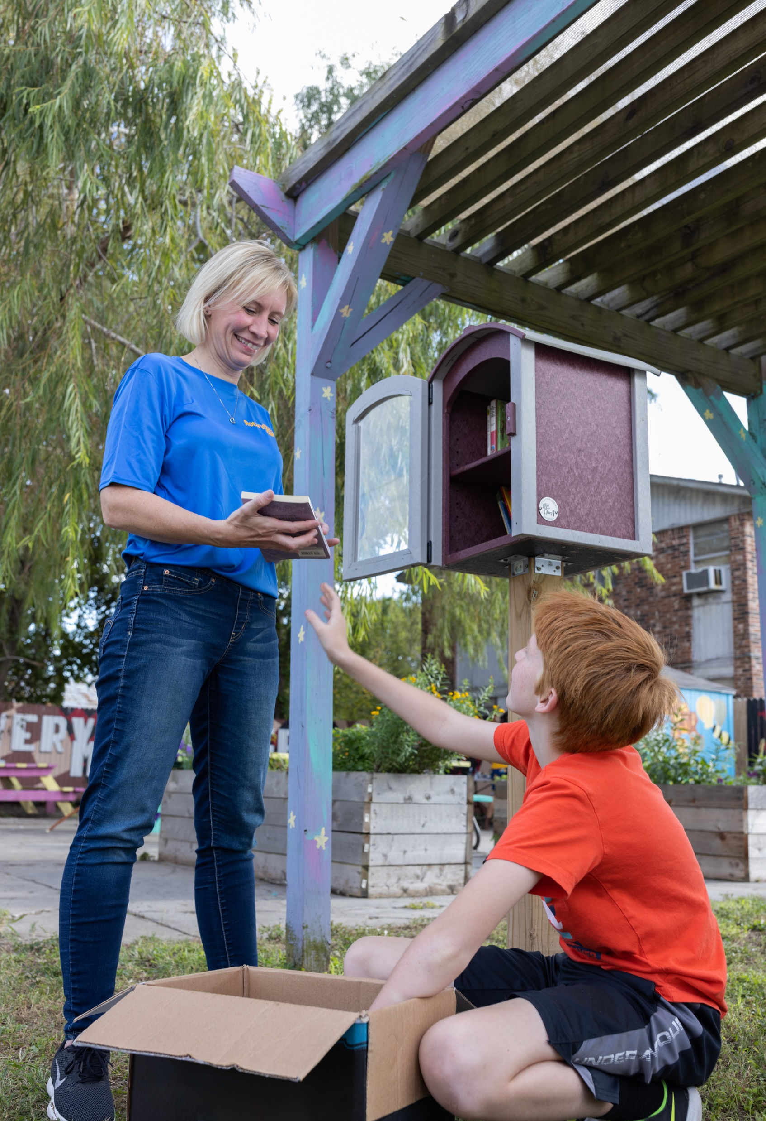
ロータリーの活動を継続していくために
「財団の友」会員
年次基金に100ドル以上を寄付する方が
「財団の友」会員となります
Notes:
年次基金への持続的な支援がなければ、ロータリー財団のプログラムは実現しません。しかし、全会員が毎年100ドルの寄付をすれば、支援を必要とする人たちのための活動をほぼ倍にすることができます。
年次基金に100ドル以上を寄付する方は、「財団の友」会員となります。
ロータリーへのご寄付は、確実に、世界中のロータリー会員によって最大限に活用されます。

Slide 12

ポール・ハリス・フェロー
ポール・ハリス・フェローの認証
寄付者が認証ポイントを1000ポイント獲得すると、ポール・ハリス・フェローとなります。
この条件を満たす方法はいくつかあります。
  適用される基金に1,000ドルを寄付する
  ほかの寄付者から1,000ポイントの移譲を受ける
  寄付とポイントをあわせて1000ポイントに達する
Notes:
年次基金、ポリオプラス、または承認された財団補助金に、1,000米ドル以上をご寄付くださる方をポール・ハリス・フェローとして認証しています。ポール・ハリス・フェローの認証は、財団で最もよく知られた、個人を対象とする認証です。
（発表者の方へ：会場にいるポール・ハリス・フェローに感謝をお伝えください。）
1,000ドルのご寄付は、1回の寄付または複数回の寄付で達成できます。寄付者には寄付1米ドルごとに財団認証ポイントが1ポイント与えられます。（恒久基金への寄付にはポイントが加算されません）。または、そのポイントを使用してほかの人をポール・ハリス・フェローにすることもできます。
すべてのポール・ハリス・フェローに、ピンと表彰状が贈呈されます。追加で1,000ドルをご寄付いただくごとに、その寄付者は「マルチプル・ポール・ハリス・フェロー」となり、寄付者のレベルに相当する石の付いたピンが贈呈されます。
（発表者の方へ：発表者の判断で、以下の各レベルを読み上げるかどうかを決めてください。）
マルチプル・ポール･ハリス･フェローの認証：
$2,000:サファイア1個
$3,000:サファイア2個
$4,000:サファイア3個
$5,000:サファイア4個
$6,000:サファイア5個
$7,000:ルビー1個
$8,000:ルビー2個
$9,000:ルビー3個

Slide 13

ポール・ハリス・ソサエティ
慈善活動のリーダー
ポール・ハリス・ソサエティ（PHS）は、年次基金、ポリオプラス、または承認された財団補助金に、毎年1,000米ドル以上を寄付する意図を表明した方を
認証するプログラムです
現在、世界には30,000人のポール・ハリス・ソサエティ会員がいます
2022-23年度、年次基金におけるポール・ハリス・ソサエティ会員の寄付
が占める割合は、ほぼ20.2％に達します
これらのご寄付は、地元および国外でのプロジェクトと活動に生かされます
ご寄付には認証ポイントが加算されます
Notes:
ポール・ハリス・ソサエティ（PHS）は、年次基金、ポリオプラス、または承認された財団補助金に、毎年1,000米ドル以上をご寄付くださる方を認証するプログラムです。
ポール・ハリス・ソサエティの会員数は、2022-23年度に約10,600人から30,000人以上へと成長しました。さらに、この期間に84カ国から150カ国へと拡大しました。
2022-23年度、年次基金におけるポール・ハリス・ソサエティ会員の寄付が占める割合は、ほぼ20.2％に達します。
このことからも、ポール・ハリス・ソサエティの重要性がうかがわれます。地区にとっては、地区補助金とグローバル補助金のための重要な資金源となっています。
詳しくは、rotary.org/phsをご参照ください。

Slide 14





クラブの認証
クラブによる多大なご支援を認証するための財団バナーには、以下のものがあります：
170
$11.9
100％ロータリー財団寄付クラブ
「Every Rotarian, Every Year」クラブ
100％ポール・ハリス・フェロー・クラブ
100％ポール・ハリス・ソサエティ・クラブ
101
$8.9
729
$59.4
189
Notes:
卓越した寄付を達成したクラブには、財団のバナーを授与しています。
100％ロータリー財団寄付クラブ：このバナーは、1年度に、一人あたりの平均寄付額が少なくとも100ドルに達し、会費を支払っているすべての会員が、寄付先（年次基金、ポリオプラス基金、承認されたグローバル補助金、恒久基金）を問わず25ドル以上を寄付したクラブに贈られます。
100％「Every Rotarian, Every Year」クラブ：このバナーは、1年度に、年次基金への一人あたりの平均寄付額が少なくとも100ドルに達し、すべての会員が年次基金に25ドル以上を寄付したクラブに贈られます。
100％ポール・ハリス・ソサエティ・クラブ：このバナーは、1年度にすべての会員が、年次基金、ポリオプラス基金、承認されたグローバル補助金のいずれかに少なくとも1,000ドルを寄付したクラブに贈られます。
100％ポール・ハリス・フェロー・クラブ：このバナー認証を受けるには、地区ガバナーが認証を申し込む時点で、会費を支払っているすべての会員がポール・ハリス・フェローになっていなければなりません。これは1度限りの認証となります。
人頭分担金を支払うすべての会員が恒久基金に寄付を行っているクラブを「100% Rotary's Promiseクラブ」として認証しています。ロータリー財団への寄付を誓約する場合、資産計画または恒久基金への1,000ドル以上の寄付が認証対象となります。
最後に、1ロータリー年度内に会員がロータリー財団に合計で100ドルを寄付したローターアクトクラブには、デジタル形式の寄付達成証が贈られます。
（発表者の方へ：聞き手の中に上記に該当するクラブの会員がいたら、感謝の言葉を述べてください）

Slide 15

ご寄付の方法
自動定期寄付を利用して自動振込
オンラインでrotary.org/donateから
寄付
日本事務局財団室宛てに寄付送金明細書を送付
  送付先：kifu@rotary.org
追悼寄付・記念寄付
企業の上乗せ寄付でインパクトを大きくする
Raise for Rotary（レイズ フォー ロータリー）で募金を立ち上げる
Notes:
財団への寄付にはさまざまな方法があります。
まず、定期的に寄付ができるロータリー自動定期寄付があります。
オンラインでrotary.org/ja/donateから寄付を行うことができます。My ROTARYのアカウントをお持ちの場合、自動的にアカウントにつながり、クラブの記録にも反映されます。
また、クラブの財団委員長と相談し、クラブを通じた寄付を行うこともできるでしょう。
公益財団法人ロータリー日本財団のホームページから、寄付書式や寄付関連の情報を入手できます。
最愛の方の名義でロータリー財団に寄付したり、誕生日や結婚記念日を記念しての寄付を行ったりできます。これらの寄付もすべてMy ROTARYから行うことができます。
企業による上乗せ寄付についてもご検討ください。企業による上乗せ寄付を要請し、もれなく記入した署名入りの寄付書式をロータリー日本財団へ送付していただけば、残りの手続きは財団が行います。詳しくは、日本事務局財団室までご連絡ください（RIJPNTRF@rotary.org）。
新しいオンライン募金ツール、Raise for Rotary（レイズ フォー ロータリー）で募金を立ち上げ、仲間に寄付を呼びかけることができます。Rotary.org/raiseをご覧ください。

Slide 16

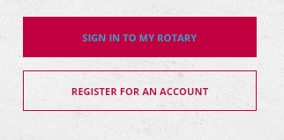


自動定期寄付
自動定期寄付は、簡単、迅速、かつ安全な
方法で寄付できる方法です。
自動定期寄付の設定は、My ROTARYで
いつでも変更、またはキャンセルすることが可能です。
詳しくは、my.rotary.org/rotary-direct をご覧ください。
Notes:
先ほども述べましたが、自動定期寄付はロータリー財団に定期的に寄付するためのプログラムで、簡単、迅速、かつ安全に寄付を行うことができます。ご自身のご希望にあわせて寄付の頻度を設定できます。設定はmy.rotary.org/rotary-direct から行うことができます。

Slide 17



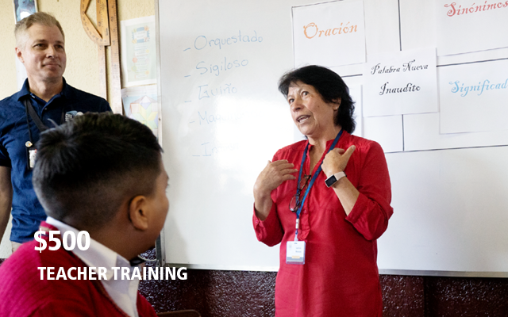


ご寄付のインパクト
金額を問わず、ご寄付は大きなインパクトへとつながります。
2022-23年度、ロータリー財団は、寛大な寄付者の皆さまのおかげで、1,098件以上のグローバル補助金を提供することができました。
どのような方法によるご寄付でも、ロータリー会員が世界でよいことを実践し続けるために役立てられます。
Notes:
本年度においても、皆さまより年次基金へのご寄付をいただけることを願っております。金額にかかわらず、財団や世界中のロータリー会員のネットワークを通じて活用されることで、大きなインパクトをもたらすことができます。

Slide 18

ありがとうございます
世界でよいことをしよう

Slide 19
質疑応答

